Slide 1
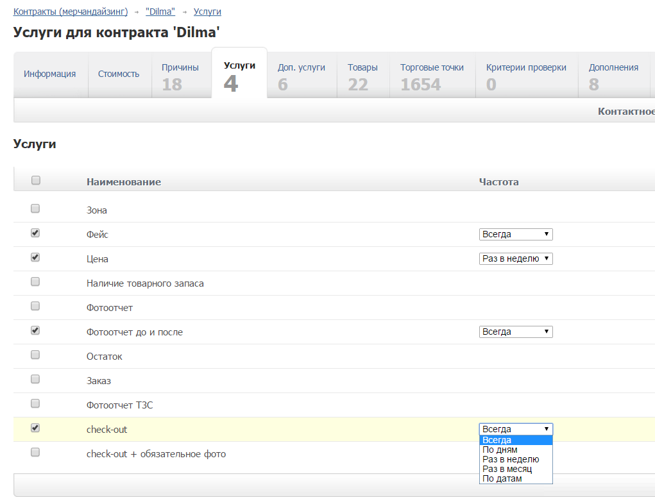
Услуга Check-out.
Далее выбираем частоту запроса (по аналогии с фейсом и ценой).
Теперь запрос будет приходить на КПК с указанной периодичностью.
Во вкладке «Услуги» выбираем услугу Check-out либо Check-out +обязательное фото (будет поступать запрос на фото, перед фиксацией времени окончания работы мерчендайзера),
поставив галку в чек-бокс.
Требуется выбрать что-то одно! В зависимости от потребности.

